Slide 1
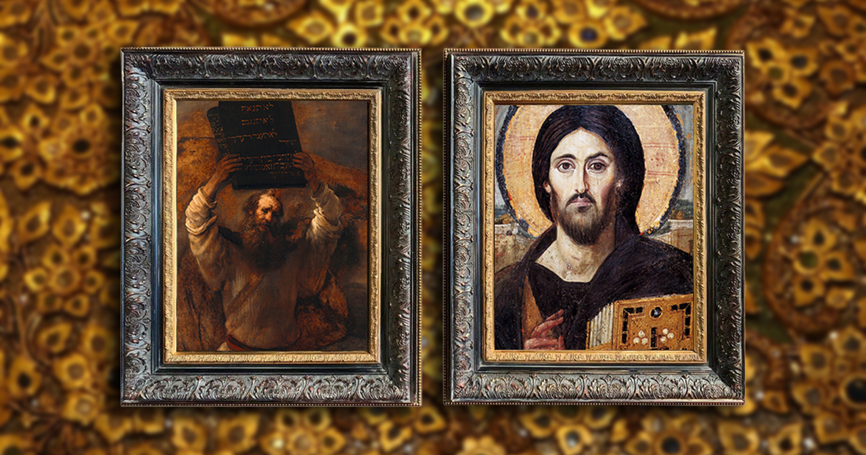
^{FAMILIAS FORMANDO DISCÍPULOS}
JESÚS, EL NUEVO MOISÉS, EL QUE RESCATA

Slide 2
ORACIÓN INICIAL
Jesucristo,
Te encomendamos a nuestra familia y te pedimos tu bendición y protección. Te amamos Señor Jesús con todo nuestro corazón y te pedimos que ayudes a nuestra familia a ser más como la Sagrada Familia. Ayúdanos a ser amables, amorosos y pacientes unos con otros. Danos toda la gracia que necesitamos para convertirnos en santos y tus fieles discípulos.
Amén.

Slide 3
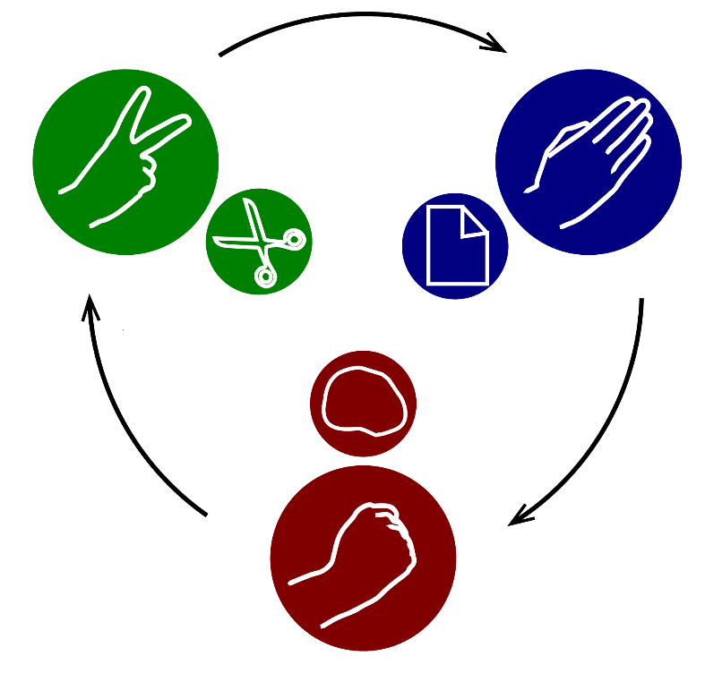
ROMPEHIELOS
PIEDRA-PAPEL-TIJERAS

Slide 4
PLANES FAMILIARES DE CUARESMA
¿Cómo van sus Planes Familiares de Cuaresma?
¿Qué tradiciones cuaresmales de oración, ayuno y limosna han estado practicando?
Esas prácticas y tradiciones, ¿les han acercado más a Dios?

Slide 5
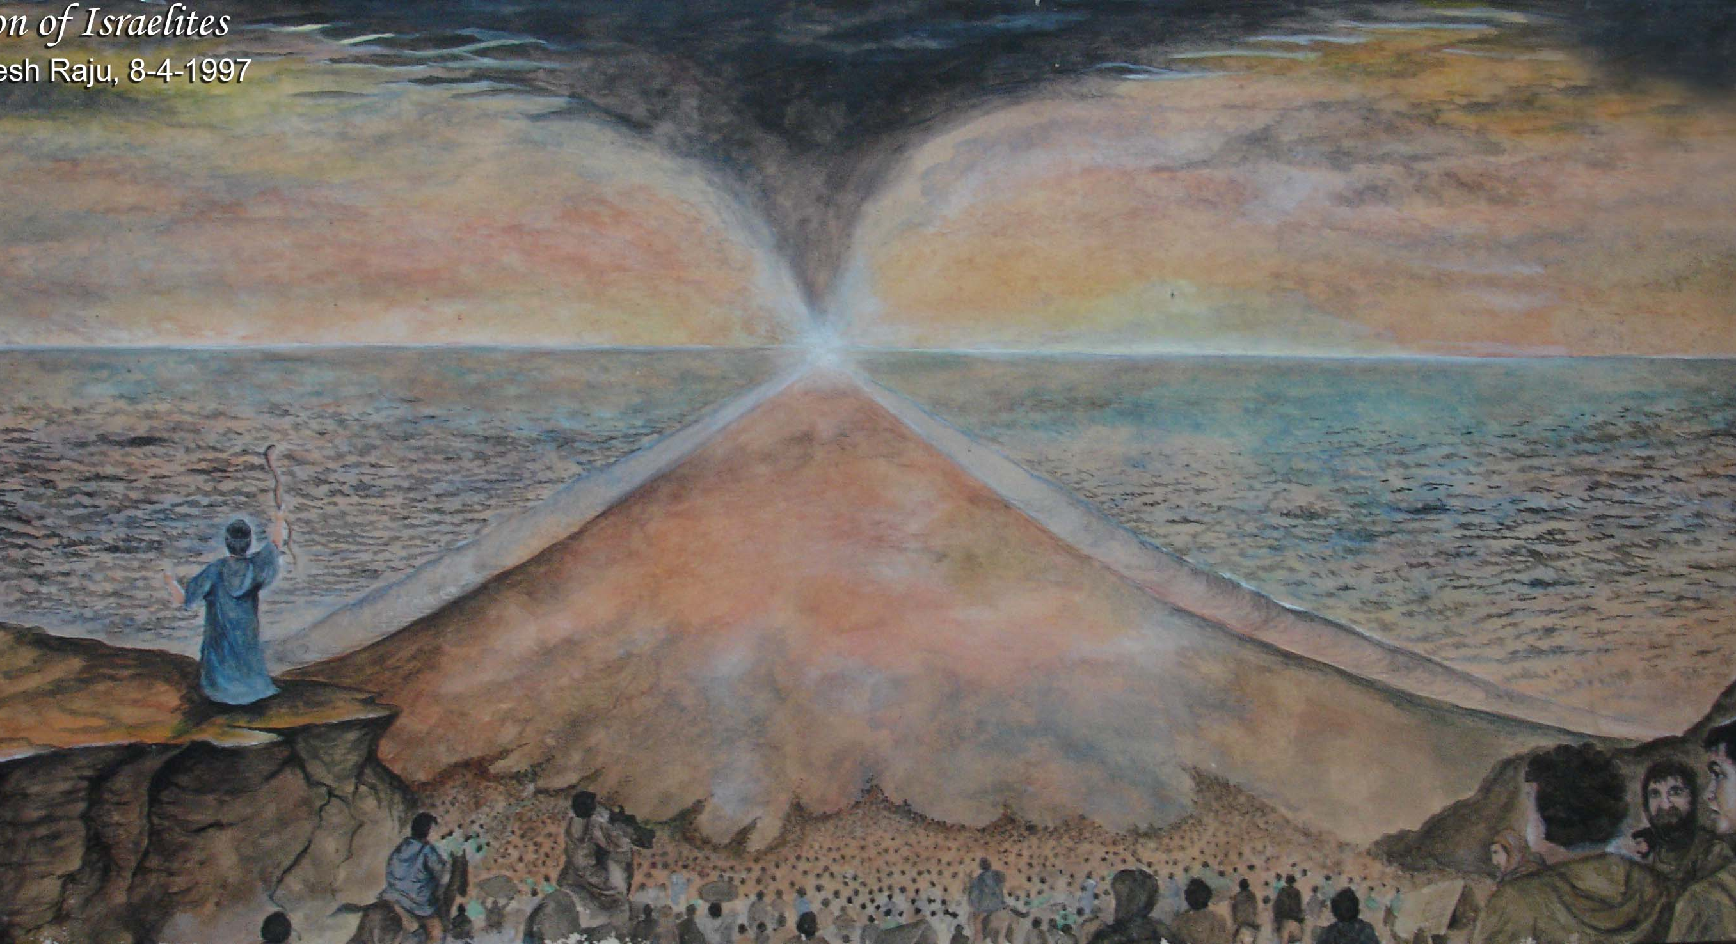
EL COMIENZO DE ISRAEL COMO UNA GRAN NACIÓN

Slide 6
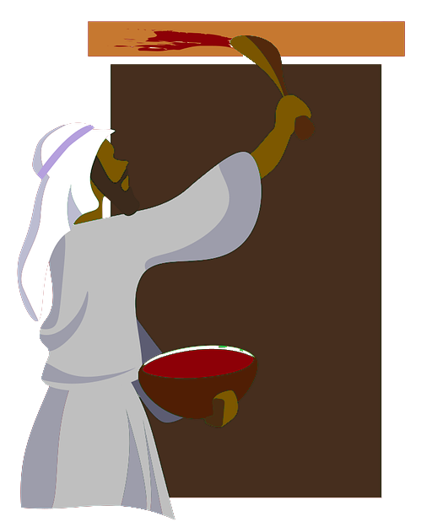
LA PASCUA Y LA MUERTE DEL PRIMOGÉNITO

Slide 7
EL PRINCIPE DE EGIPTO- SALIDA DE EGIPTO Y EL MAR ROJO
& o Lea: Éxodo 14:10-31

Slide 8
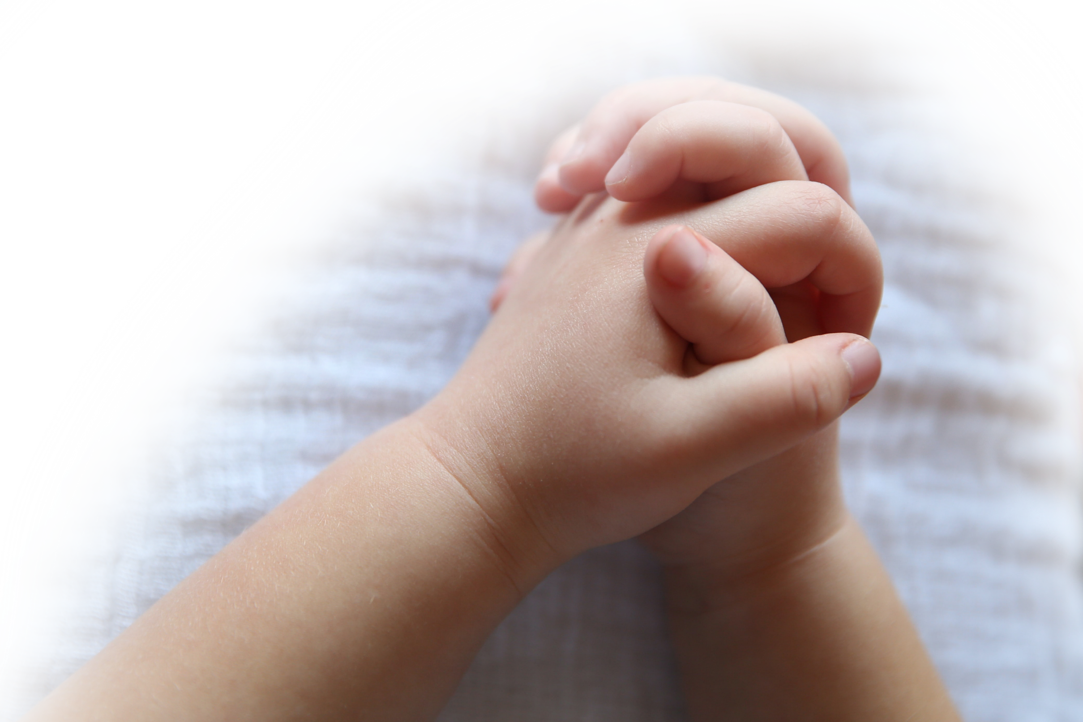
CONVERSACIÓN FAMILIAR
Recuerden que somos hijos e hijas adoptivos de Abraham. Su familia y cada uno de ustedes también son el pueblo especial y escogido de Dios. Comparte acerca de un momento en que Dios contestó tus oraciones. ¿Cómo te sentiste?

Slide 9
PROMESAS CUMPLIDAS
Let’s read the Bible!
Esto cumpliría la promesa Dios que le hizo a Abraham hace tantos siglos en Génesis 12:2, “Haré de ti una gran nación y te bendeciré”.

Slide 10
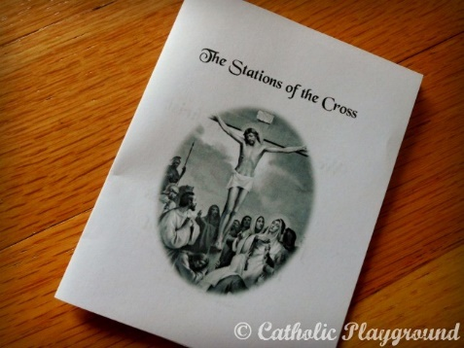
MISIÓN
Presente la actividad misionera
2. Explicar la actividad
i. Mire dos o más de los videos sobre la Cuaresma y Josué y los israelitas
ii. Repasar las ideas de “Semana Santa En Casa” los días de Semana Santa
iii. Revise cómo va su Plan Familiar de Cuaresma y renueve su práctica de los pilares de Cuaresma de oración, ayuno y limosna. ¡Anímense unos a otros y mantengan el rumbo!
iv. Mini folleto para colorear el Vía Crucis.
v. Reúnanse alrededor de su altar de oración como familia. Tómense un momento
para estar en silencio y ponerse en la presencia de Dios. Oren y mediten en las
Estaciones del Vía Crucis, usando su folleto. Coloquen su folleto de las Estaciones
del Vía Crucis en el altar de su hogar/espacio de oración.
vi. Recuerde traer su folleto del Vía Crucis a la reunión de la Semana 3.

Slide 11
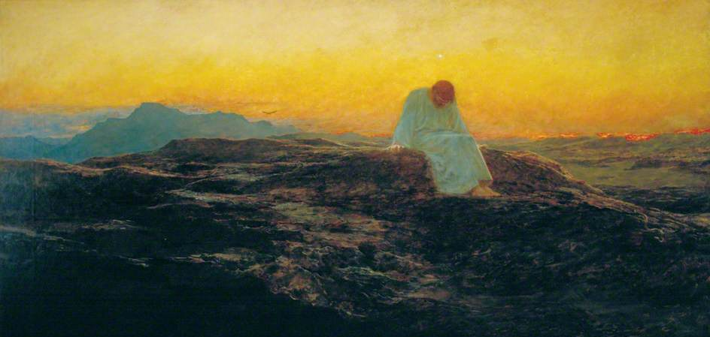
ORACIÓN FINAL
Querido Señor, te damos gracias por el don de tu Hijo, Jesús, que nos llama a imitarlo a:
Ayunar de juzgar a los demás; Deleitándose en Cristo morando en ellos.
Ayunar del miedo a la enfermedad; Festejando en el poder sanador de Dios.
Ayuno de palabras que contaminan; Deleitándose con la palabra que purifica.
Ayuno del descontento; Celebrando la gratitud.
Ayuno de la ira; Un festín de paciencia.
Ayuno del pesimismo; Festejarse en la esperanza.
Ayuno del negativismo; Fiesta de ánimo.
Ayuno de amargura; Festejarse en el perdón.
Ayuno de buscar el interés propio; Festejando la compasión.
Ayuno de sospecha; Fiesta de la verdad.
Ayuno de chismes; Deleitándose con un silencio decidido.
Ayuno de problemas que abruman; Deleitándonos en la oración que sostiene.
Ayuno por ansiedad; Festejando la fe.
Esta Cuaresma te pedimos que derrames tu santa gracia sobre nuestras familias, para que podamos ayunar y festejar en amor. Amén.
^{- Autor Desconocido}

